Slide 1
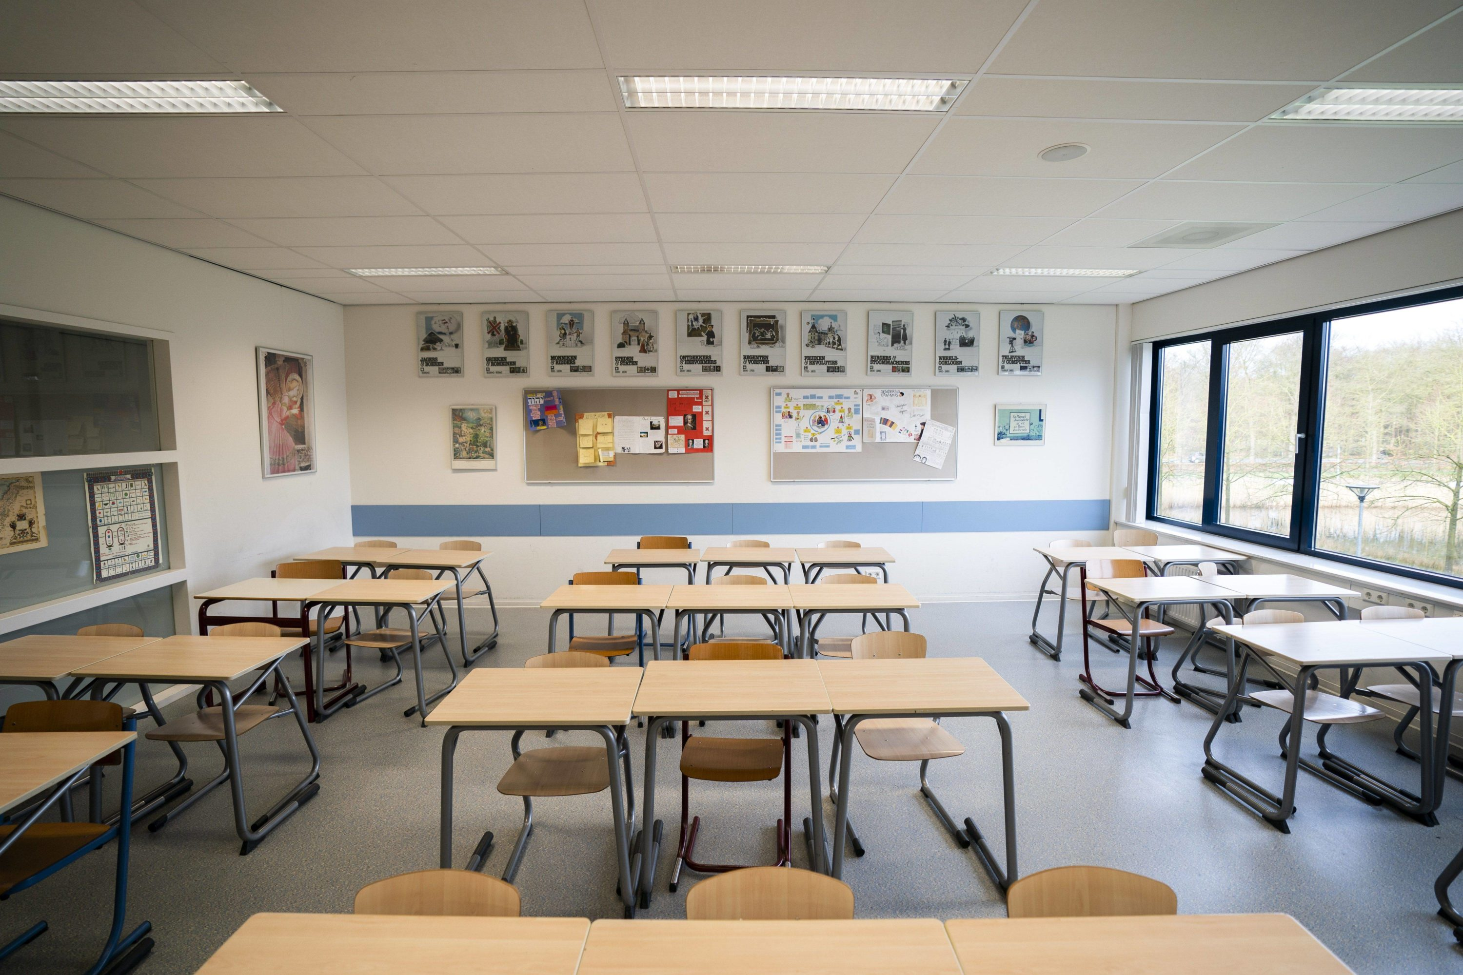
Kamo nakon osnovne?
Upisi u srednju školu šk.god. 2022./2023.

Slide 2
Odluka o budućem zanimanju
Uspješnost
Zadovoljstvo poslom
Kvaliteta i zadovoljstvo života
Da bismo bili zadovoljni i uspješni u poslu važno je baviti se onim što volimo, ali i onim za što imamo sposobnosti

Slide 3
Prije odabira srednje važno je …
01
03
Upoznati sebe
Upoznati škole
02
04
Upoznati svijet rada
Mogućnost zapošljavanja
Što volim raditi? Koje su moje vrijednosti? U čemu sam dobar?
Koje programe nude? O čemu ću učiti ako upišem taj program?
Koja zanimanja postoje?
Kolika je potražnja za tim zanimanjem?

Slide 4
Teškoće prilikom odabira
Nepoznavanje dovoljnog broja zanimanja
Nepoznavanje svih obilježja zanimanja
Precjenjivanje/podcjenjivanje vlastitih sposobnosti
Ocjene
Društvena poželjnost/nepoželjnost zanimanja
Gospodarska situacija

Slide 5
Informiranje
E-Usmjeravanje: Upitnik interesa i kompetencija
Mrav: Upitnik profesionalnih sklonosti
CISOK

Slide 6
CISOK - Centar za informiranje i savjetovanje o karijeri
informacije o tržištu rada i obrazovanju – letci, brošure, informativni materijali, Portal za razvoj karijere, Slika tržišta rada, Statistika online …
samoprocjenu potencijala uz stručnu pomoć savjetnika – Upitnik samoprocjene osobina ličnosti, računalni program za profesionalno usmjeravanje Moj izbor,
individualno savjetovanje

Slide 7
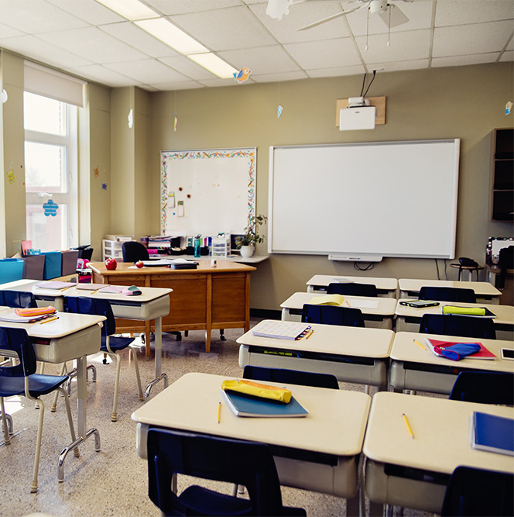
Školski sustav u RH

Slide 8
Srednjoškolski sustav
Gimnazije
Strukovne
Umjetničke
Trogodišnje
Četverogodišnje

Slide 9
Srednjoškolski sustav
Umjetničke škole
Gimnazije
Likovne, plesne i glazbene
Provjera specifične darovitosti
Završavaju se izradom i obranom završnog rada
U slučaju želje za nastavkom školovanja, potrebno završiti državnu maturu.
Traju 4 godine.
Obavezna državna matura.
Daju širok spektar znanja, a cilj je osposobljavanje za daljnje školovanje.
Dijele se na: opće, jezične, klasične, prirodoslovne i prirodoslovno – matematičke.

Slide 10
Srednjoškolski sustav
Strukovne škole
Strukovne škole provode obrazovanje učenika u strukovnim programima, koji traju od jedne do pet godina, a kojima se stječu znanja, vještine i kompetencije za obavljanje stručnih poslova.
Završetkom obrazovanja u strukovnim školama učenicima se pruža i mogućnost uključivanja na tržište rada te uz određene uvjete i nastavak obrazovanja na srednjoškolskoj razini ili u visokom obrazovanju.
Obrazovanje u strukovnim školama završava izradom i obranom završnoga rada.
Nakon završetka četverogodišnjeg i petogodišnjeg obrazovanja može se pisati državna matura.

Slide 11
Što se vrednuje za upis u srednju školu?
Ocjene
Dodatni element
Posebni elementi

Slide 12
Zajednički element - ocjene
Prosjek od 5. do 8. razreda (zaokružen na dvije decimale)
+
Ocjene iz hrvatskog, matematike i prvog stranog jezika (7. i 8. razred)
+
Ocjene iz 3 predmeta koji su propisani od strane srednje škole
(7. i 8. razred – samo za četverogodišnje i petogodišnje škole)

Slide 13
Dodatan element
Provjere posebnih znanja i sposobnosti, odnosno prijemni ispiti
Informacije se nalaze na web stranicama škola i na kartici Moj raspored (unutar sustava srednja.upisi.hr)
Najveći broj bodova iznosi 10 bodova
Ako dva ili više kandidata na zadnjem mjestu ljestvice poretka imaju isti ukupan broj bodova iz ocjena i dodatnog elementa vrednovanja, upisuje se onaj kandidat koji je ostvario veći broj bodova iz provjere posebnih znanja.

Slide 14
Posebni elementi
Dodatni bodovi dobivaju se za:
→ postignut značajan uspjeh na državnim natjecanjima
→ dijete bez roditelja ili odgovarajuće roditeljske skrbi prema zakonu koji uređuje socijalnu skrb
→ pripadnik romske nacionalne manjine
Pravo prednosti ako dijete ima jednak broj bodova kao i drugi učenici:
→ zdravstvene teškoće
→ živi uz jednoga i/ili oba roditelja s dugotrajnom teškom bolesti (liječnička potvrda)
→ jedan roditelj je preminuo (izvadak iz matice umrlih ili smrtni list)
→živi uz oba roditelja koji su dugotrajno nezaposlene osobe (potvrda HZZ-a)
→ živi uz samohranoga roditelja koji je korisnik socijalne skrbi (potvrda CZSS ili rješenje ili sudska presuda)

Slide 15
Do ove šk. god. dodatne bodove unosili su razrednici SADA učenik može odabrati jedan ili više uvjeta za koje misli da ispunjava i za njih može odabrati različite načine provjere dokumentacije
Učenik može koristiti opciju:
- automatska provjera - integracijom sa sustavima drugih tijela državne
uprave ili eMaticom (potrebna privola roditelja)
- da sam učita dokument ili potvrdu
- da potvrdu donese razredniku, a razrednik učita u sustav
Nakon odabranog načina provjere dokumentacije napravljene izmjene
potrebno je spremiti.
Ako učenik zatraži automatsku provjeru roditelji koji se prijavljuju u sustav radi davanja privole za dohvaćanje podataka kojim se dokazuju uvjeti koji donose dodatne bodove za upis, u sustav se prijavljuju putem poveznice Prijava preko NIAS.
ROK ZA DOSTAVU DOKUMENTACIJE JE 1.7.

Slide 16
Datumi

Slide 17
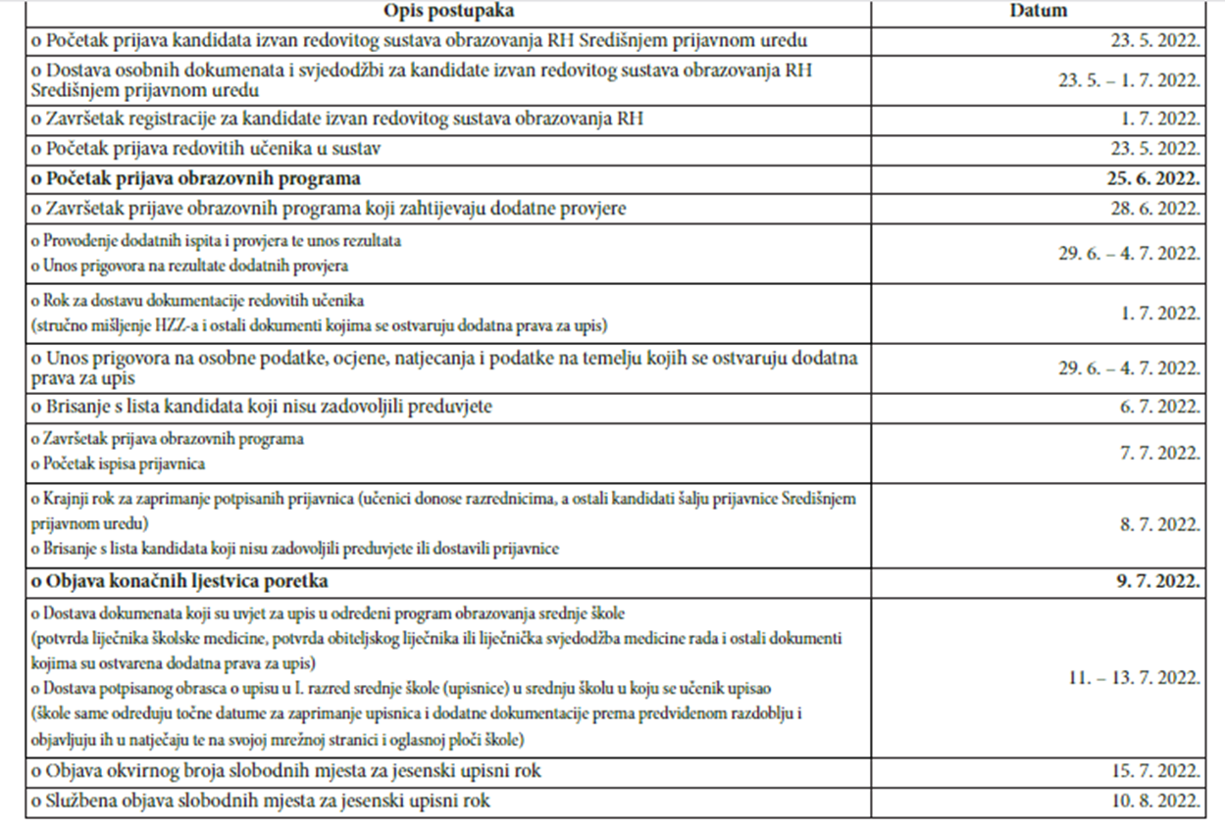

Slide 18
23.5. – 24.6.
Prijaviti se na link https://srednje.e-upisi.hr/
Provjeriti točnost podataka na kartici „Moji podatci”
Provjeriti jesu li ocjene iz prijašnjih razreda točno unesene
Eventualne nepravilnosti prijaviti razrednicima

Slide 19
Prijave programa
25.6. – 28.6.
25.6. – 6.7.
Prijava programa koji ne zahtijevaju dodatne provjere
Prijava programa koji zahtijevaju dodatne provjere
Od 29.6. do 4.7. provodit će se dodatne provjere prema uputama srednjih škola

Slide 20
Prijave programa
Klikom na ikonu u stupcu "Detalji i odabir" moguće je za svaki program, tj. srednju školu, pregledati informacije koje sadrže preduvjete za upis. Početkom prijave bit će dostupan gumb "Dodavanje u listu prioriteta„. Kada se dodaje program odmah se bira prvi strani jezik i izborni predmeti
Odabrani program prikazat će se na kartici "Moj odabir". Na istoj kartici nalaze se svi prijavljeni programi poredani po prioritetima, tzv. lista prioriteta.
Lista prioriteta se slaže tako da se na prvo mjesto stavljaju program i srednja škola koji se najviše žele upisati, na drugo mjesto ona škola i program koje se želi upisati u slučaju da se ne zadovolje uvjeti za upis prvog prioriteta itd.

Slide 21
7.7. i 8.7.
Učenicima se omogućuje ispis prijavnice s njihova sučelja na kartici Moj odabir.
Prijavnicu potpisuju učenik i roditelj/ili skrbnik.
Potpisanu prijavnicu učenik može sam učitati u sustav ili dostaviti razredniku koji će je učitati u sustav.

Slide 22
9.7. – 13.7.
Konačne ljestivce poretka za upisu srednje škole bit će objavljene 9. srpnja
Od 11. do 13. srpnja rok je za dostavu potpisanog obrasca o upisu u prvi razred srednje škole.

Slide 23
Pitanja?

